Slide 1
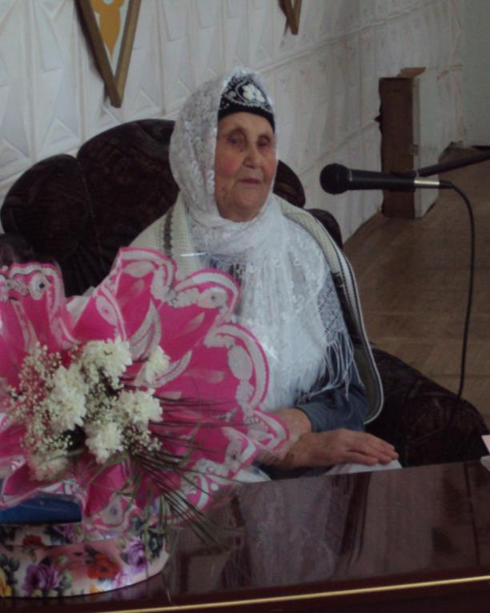
Күңел сандыгында ниләр бар??

Slide 3
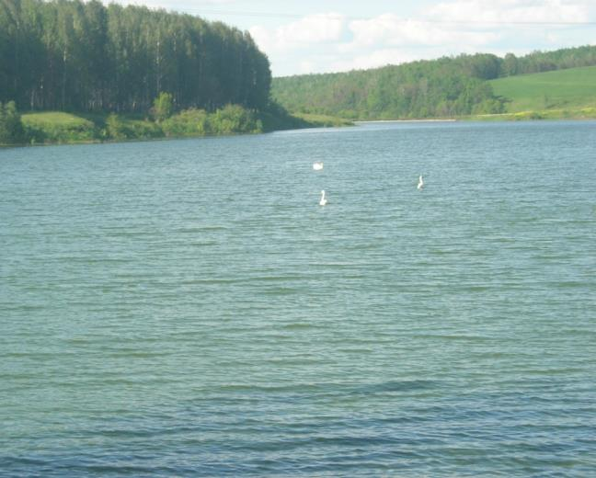
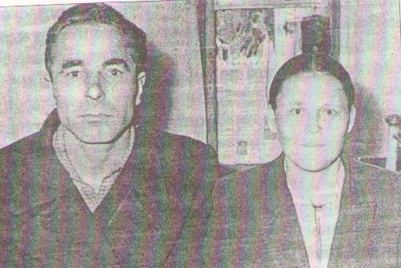
Сез кайдан дип сорасагыз – без Калмаштан, Моңнар алдык чишмәләрдән, сандугачтан. Татар моңы ишетелә һәр тарафтан, Моңлы илем туган җирем “Татарстан”.

Slide 4
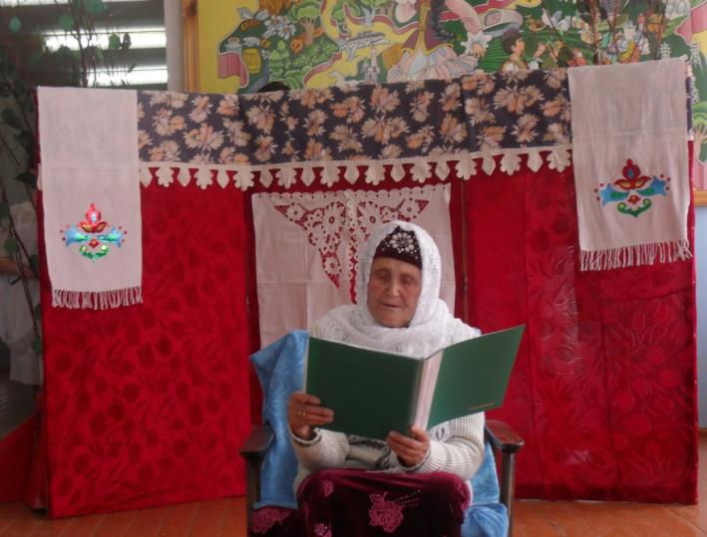
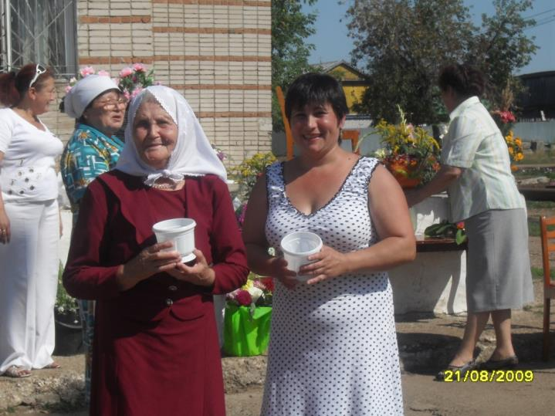
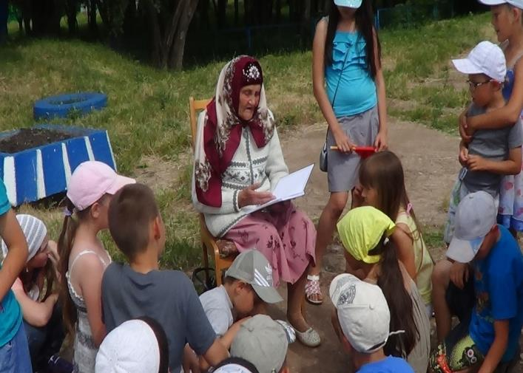
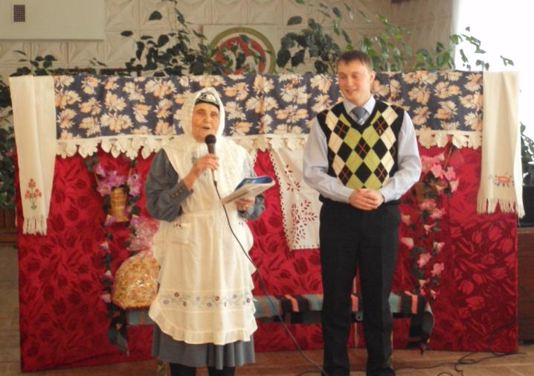

Slide 5
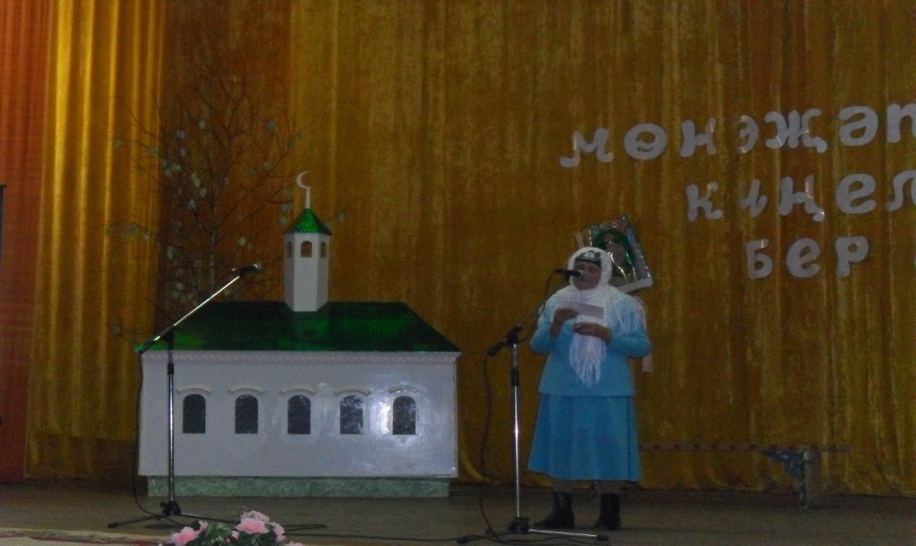
Мөнәҗәтләр кичәсендә, 2012 ел

Slide 6
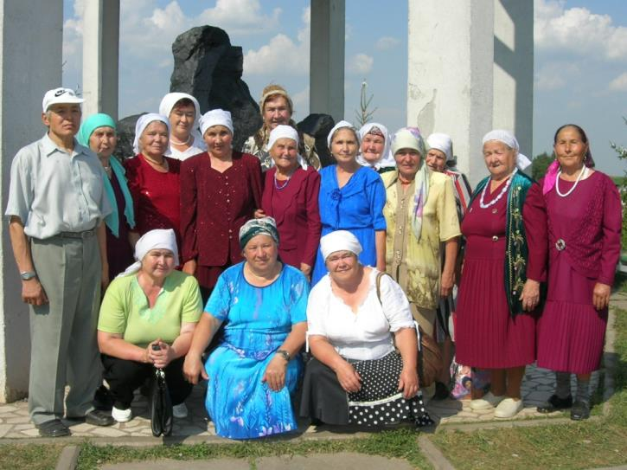
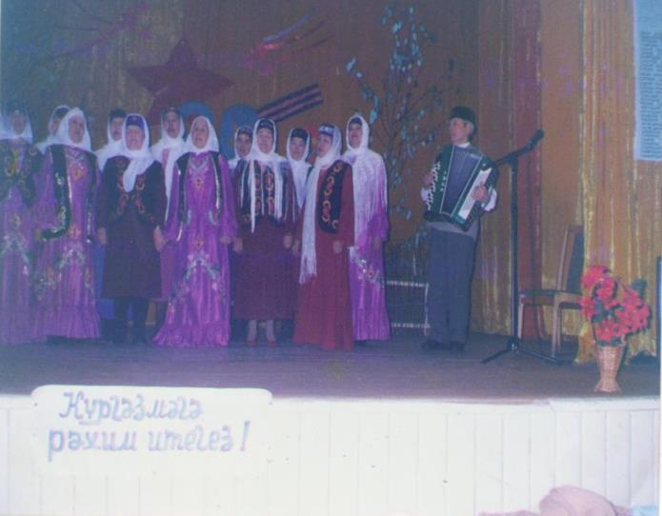
Изге Биләргә сәяхәт, 2008 ел Иҗат концерты, 2005 ел

Slide 7
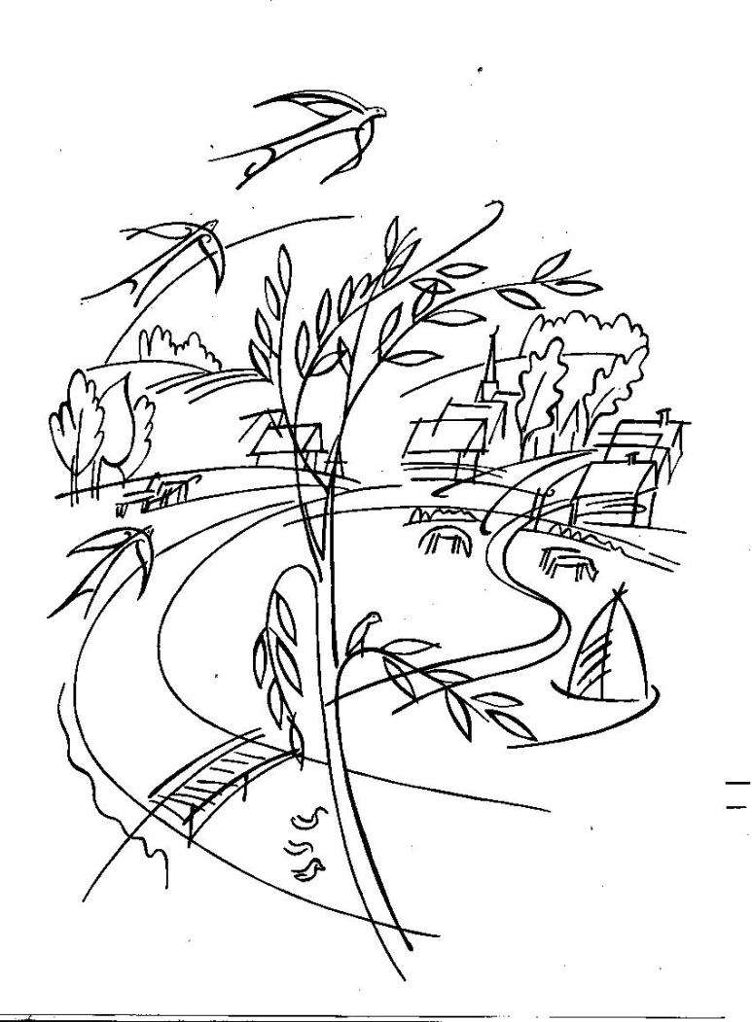
Кояшлы җәйләрне хәтерләттең, Исәнме, әбиләр чуагы! Уйланып утырамын капка төбендә, Уйларым таралды, зиһенем чуалды... Уфтанмыйк әле бу гомерләр үтә, дип, Яшәүдән дә рәхәт нәрсә бар соң тагын? Кадерен белеп кал, чык капка төбенә, Урамда – әбиләр чуагы. Яфраклар коела, күңелне моң сара, Күзләрем яшьләнде керфегем чыланды. Боекты күңелем, бик матур көн бүген, Җиһанда – әбиләр чуагы.
Әбиләр чуагы

Slide 8
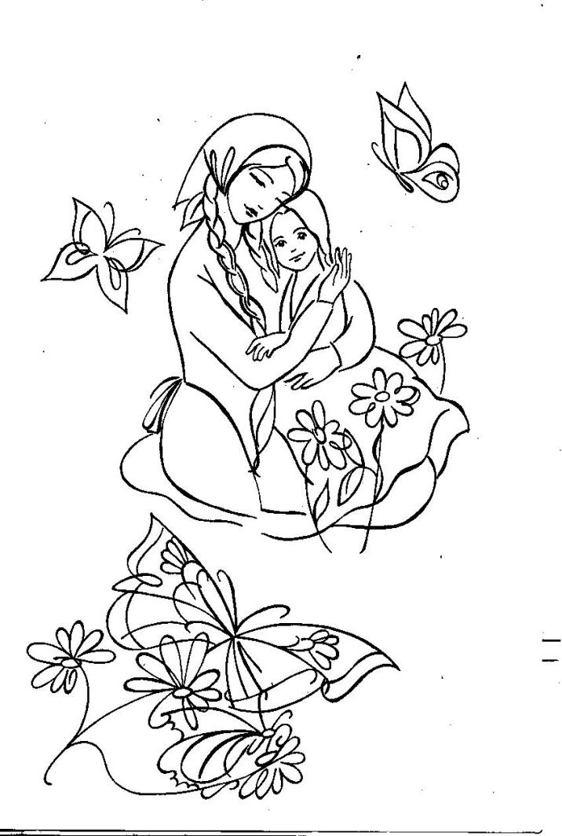
Су буенда йөзә ике аккош, Әллә инде минем казларым. Пар алмагач – пар сандугач, Ике гөлем – ике кызым, Әллә инде минем кызларым?
Ике кызым

Slide 9
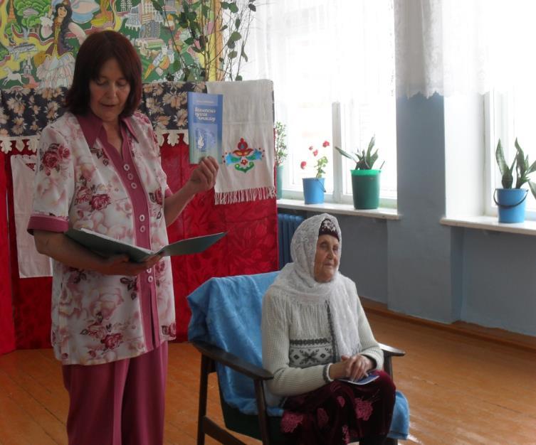
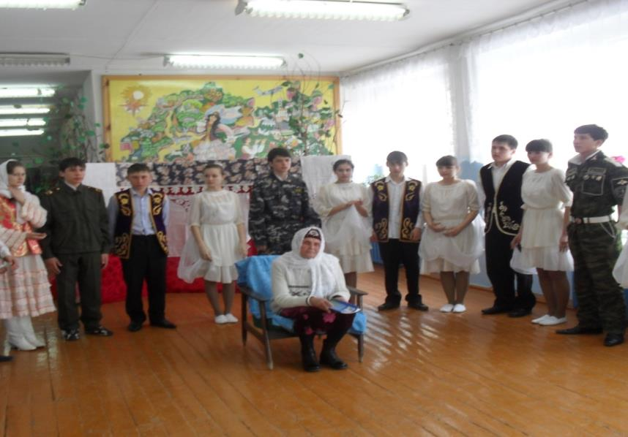

Slide 10
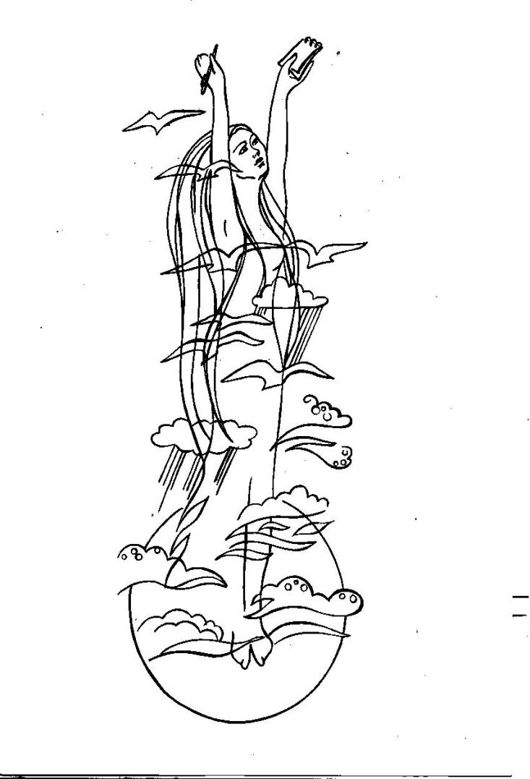
Шәмдәлемдә соңгы шәмем яна, Ни эшләрмен караңгыда калсам, берүзем... Караңгыдан, ялгызлыктан куркам, Раббем, үзең сакла, бир түзем...
Раббем, үзең сакла

Slide 11
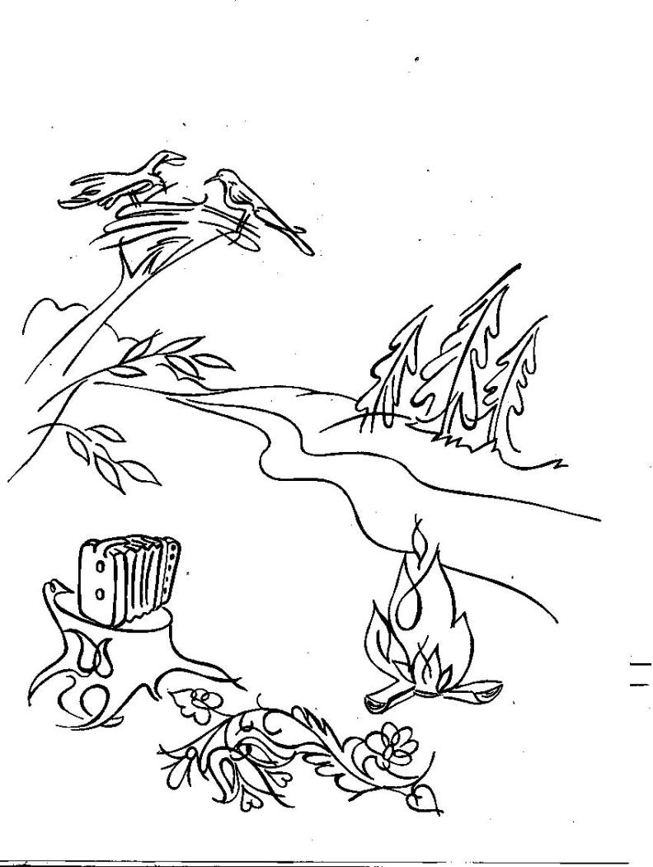
Язмыш дигәннәре балдан татлы, Миләш, баланнардан ачы икән. Рәхмәт ачы-татлы язмышыма, Язмышлардан узмыш юк икән. Тормыш дигәннәре сикәлтәле, Борма-борма урау юл икән. Аллаһ язган язмыш дөрес икән, Язмышлардан узмыш юк икән.

